Slide 1
урок образотворчого мистецтва в 7 класі Тема уроку: «Екстер’єр - обличчя будинку»
Вчитель: Андрєєва Ж.В.

Slide 2
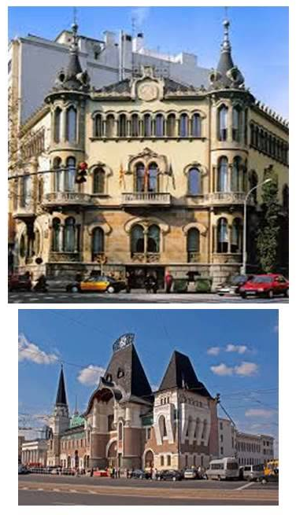
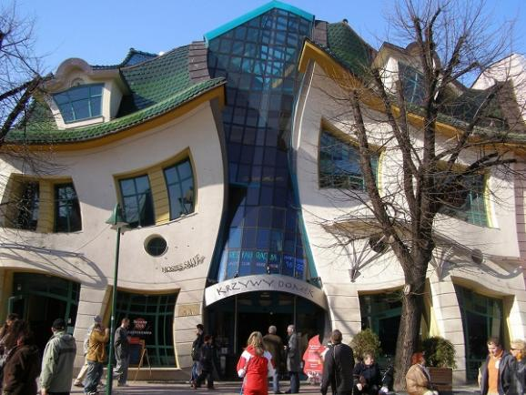
Мало знайдеться людей, які ніколи не милувалися б творами архітектури. Гуляючи старими вулицями великого міста, ми не можемо просто пройти повз старовинних будівель, яким вже багато десятків років, декор фасадів яких захоплює красивими архітектурними елементами, творчим задумом майстрів, відгоміном історії та культури минулої епохи.

Slide 3
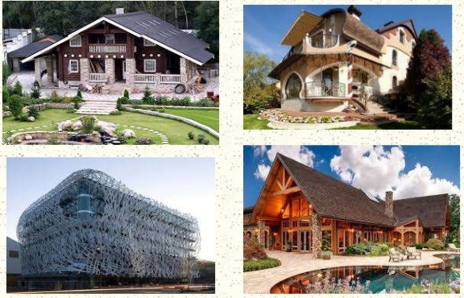
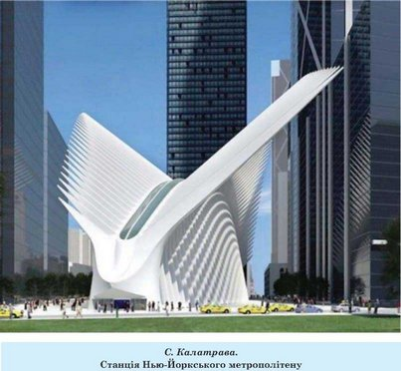
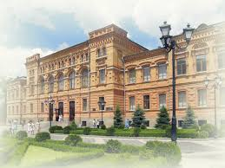
Екстер’єр (в архітектурі) – це зовнішній вигляд споруди (будинку), що характеризується фізичними параметрами: розмірами, масою, освітленням, співвідношенням елементів і цілого.
За екстер’єром можна визначити функціональну та конструктивну суть споруди, епоху будівництва, а також її художню цінність.

Slide 4
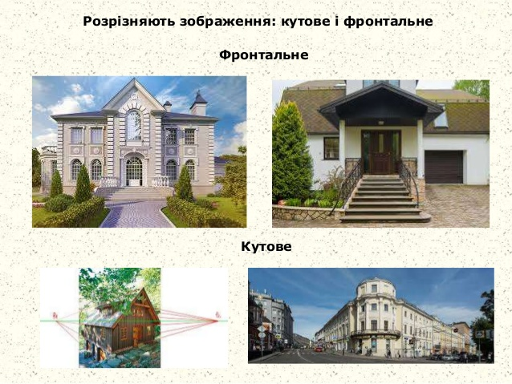
Розрізняють зображення фасадів

Slide 5
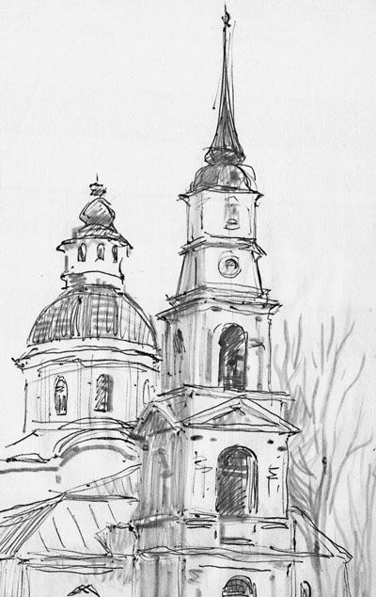
Виконуючи екстер’єр (фасад) завжди потрібно пам’ятати про:
Масштаб- відносний розмір будівлі.
Пропорції- співвідношення елементів (частин) предмета між собою, а також відповідно до форми художнього твору загалом.
Ритм- чергування певних елементів.

Slide 6
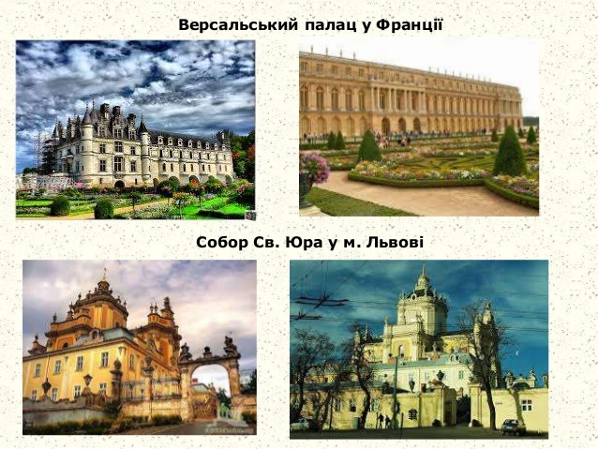
Фасад (екстер’єр) будівлі − це її «обличчя»! При огляді будівлі, що притягує погляд, мимоволі починаєш розуміти, що гармонійне поєднання різних складових перетворює її у справжній шедевр.
Найчастіше це відбувається завдяки конструктивним і декоративним елементам, характерним для цієї будівлі.
І тоді народжується унікальний, неповторний образ архітектурної споруди.

Slide 7
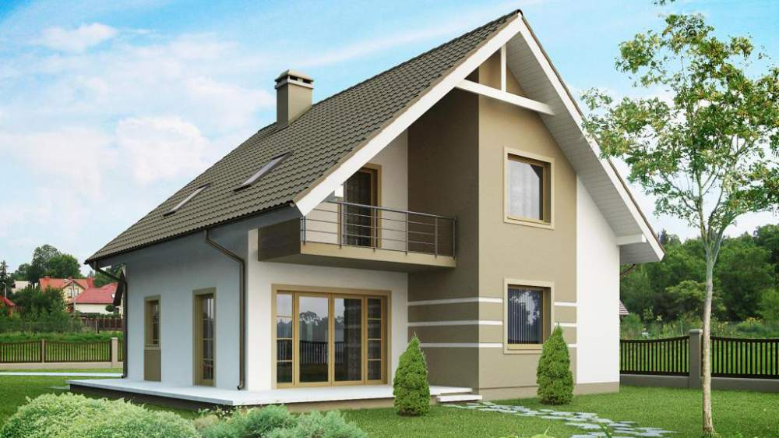
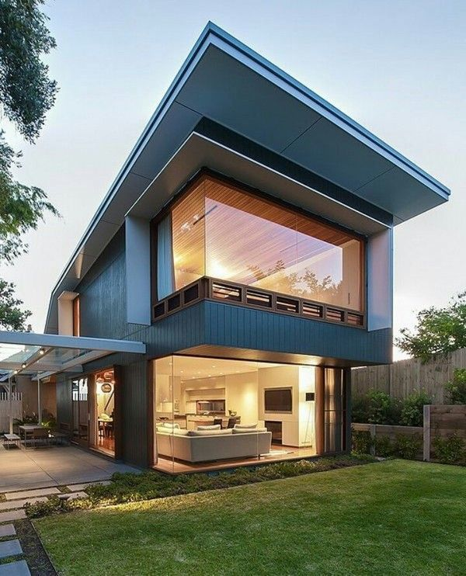
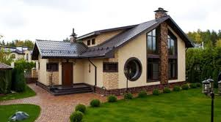
Розгляньте фотографії із зображенням будинків в кутовій перспективі

Slide 8
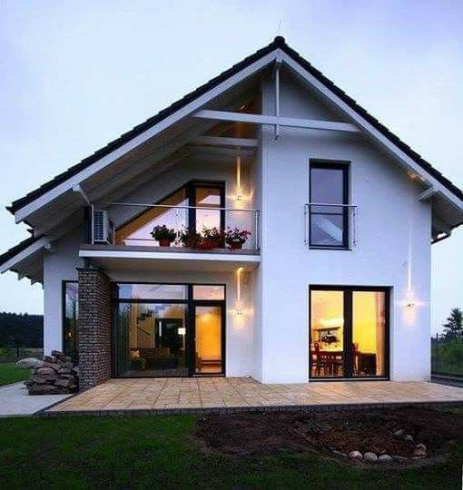
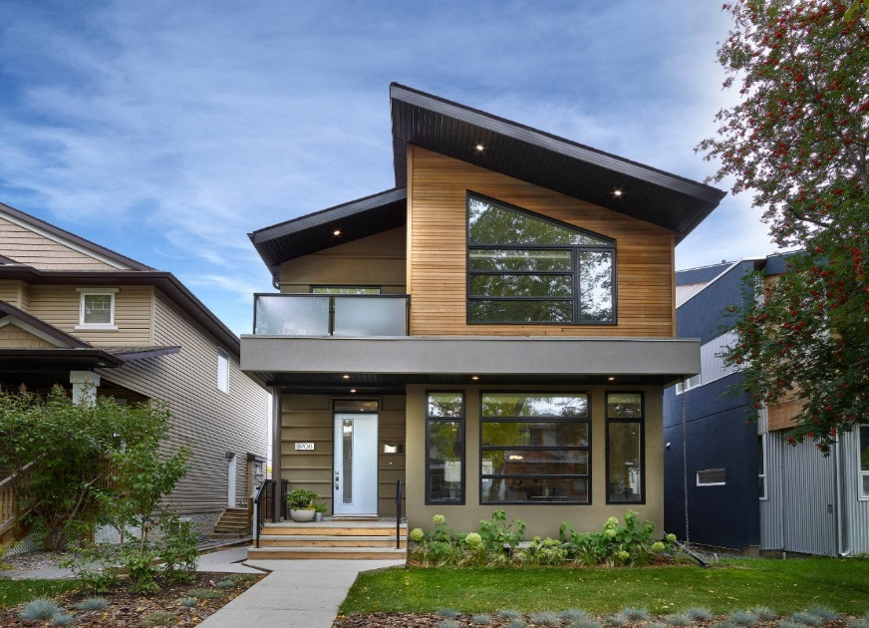
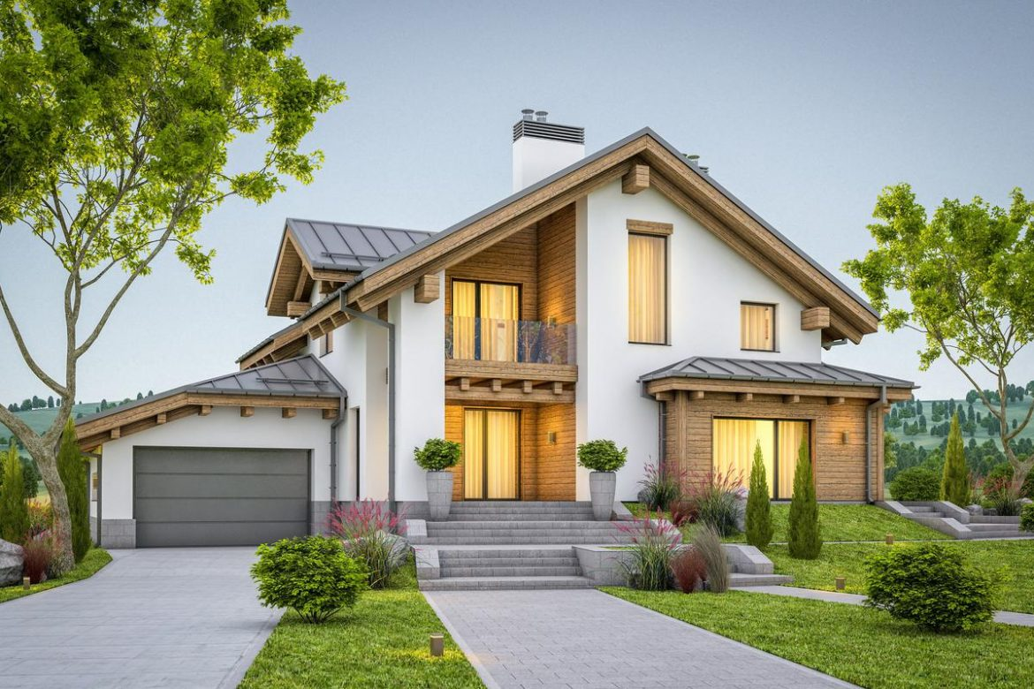
Розгляньте фотографії із зображенням будинків в фронтальній перспективі

Slide 9
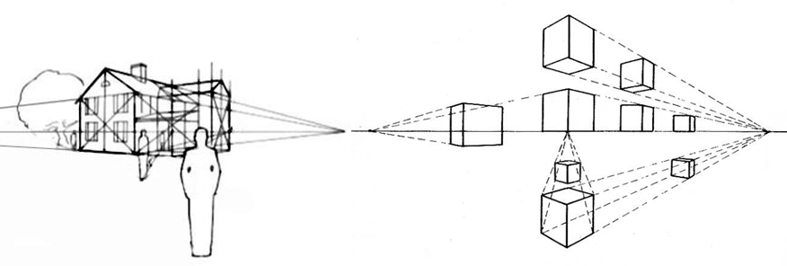
Отже, у форму будинків складають об’ємні фігури: куби, паралелепіпеди, багатогранники.
Щоб переконливо передати форму куба, необхідно правильно, з однієї загальної точки зору, зобразити кожну сховану від нас грань так, як ми її бачимо. Очевидно, що усі вони набувають зовсім інших обрисів і лише та грань, яка знаходиться у фронтальному положенні, залишається квадратом: художник бачить її без змін.

Slide 10
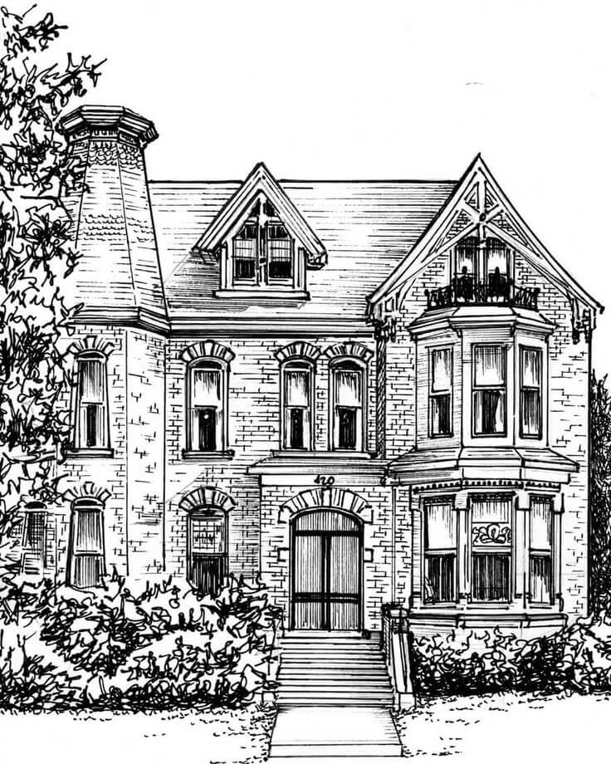
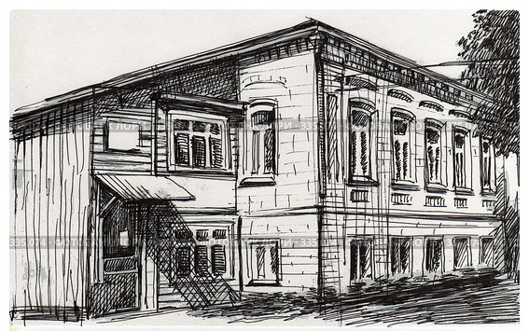
Різницю в зовнішньому вигляді предметів й уявні зміни називають перспективними, тобто «побаченими наскрізь». А наука, що викладає закони, які допомагають зображувати предмети так, як сприймає їх наше око, називається перспективою. Лінійна перспектива розглядає питання, пов’язані з величиною і формою предметів залежно від точки зору. За кутової перспективи об’єкти, що зображуються, розгорнені кутом до глядача.

Slide 11

Художньо - творча робота

Slide 12
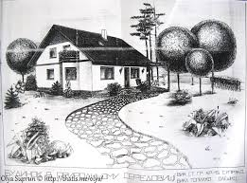
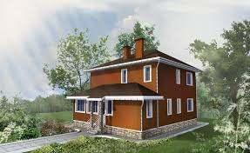
Виконання практичного завдання
Намалюйте сучасний будинок у кутовій перспективі.
Сплануйте оточення будинку, продумайте його зовнішнє оздоблення, додаючи декоративні та конструктивні елементи архітектури: колони, сходи, балкони тощо.

Slide 13
Етапи зображення будинку у кутовій перспективі
1. Вирішіть композиційне зображення (загальний нарис з урахуванням положень лінії горизонту)
2. Вибір точок сходження.
3. Побудова будинку починається з проведення вертикальної лінії - кута, що утворюють видимі стіни будинку.
4. Щоб побудувати дах, необхідно визначити центр відповідної стіни. Для цього проводимо діагональні лінії та через точку їх перетину проводимо вертикаль, на якій розміщуємо точку вершину даху.
5.Деталізуємо малюнок з урахуванням повітряної перспективи, зображаємо рослинність, доріжки тощо.

Slide 14
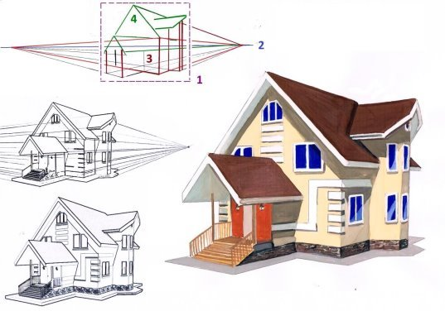

Slide 15
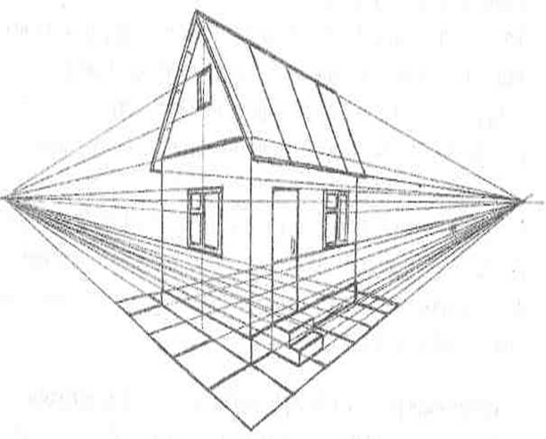
Ще декілька варіантів виконання роботи

Slide 16
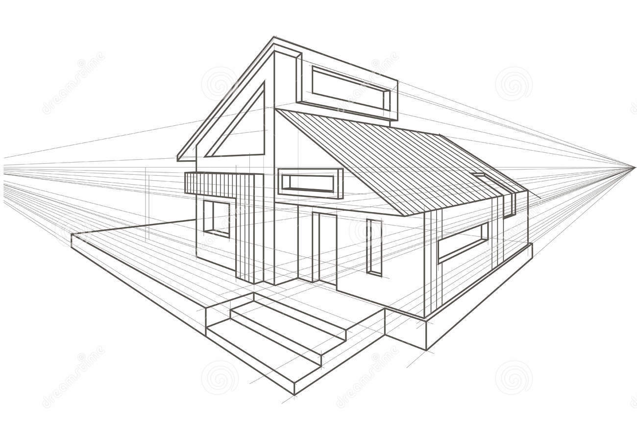

Slide 17
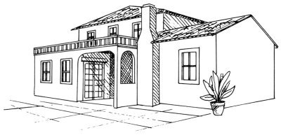
Будинки в кутовій перспективі

Slide 18
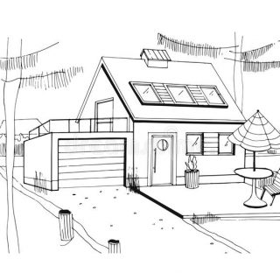

Slide 19
Дякую вам за чудову роботу.
Свої роботи ви можете надіслати мені на Вайбер (0984971546)
або на ел.пошту: zhannaandreeva95@ukr.net

